Slide 1
3D 입체그림
[ 지 형 ]

Slide 2
실험목표
산이나 섬, 바닷속 해구의 등고선 지도를 높이에 맞추어 투명 그림판에
차례로 그리고 번호대로 쌓아 올려 [3D입체그림]으로 표현해 봅니다.
실험 준비물
투명 그림판 (A, B) (1인 각 5장씩) , 활동지, 양면테이프, 알콜솜
** 유성펜 (가능하면 여러 색으로 준비)

Slide 3
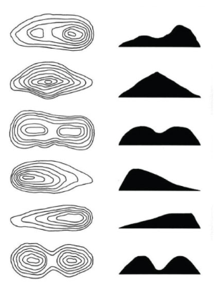
등고선 [ contour line, 等高線 ]
지형을 나타낸 지도에는 등고선을 볼 수 있습니다.
다음 여러 가지 등고선을 보고 이 등고선이 무엇을
의미하는지 생각하여 적어봅시다.

Slide 4
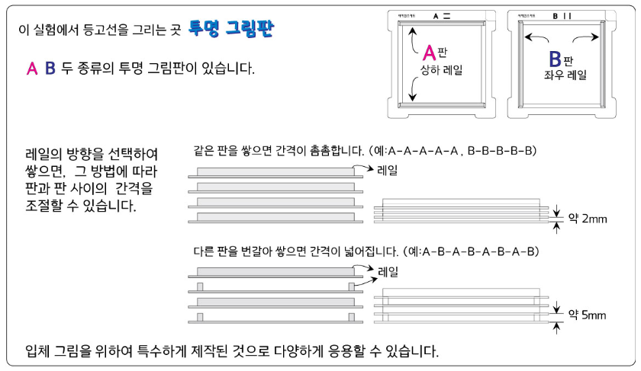

Slide 5
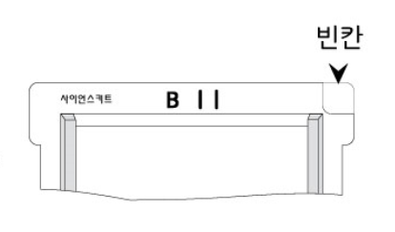
실험방법
[ 사용할 등고선 정하기 ]
활동지 를 펼치면 3가지 “ 등고선 지도 “ (해구) , (산), (섬) 이 있습니다. 이 중 하나를 정합니다.
[ 판에 번호를 쓰고 등고선 그리기 ]
선택한 등고선 지도에 따라 번호를 쓰는 방법이
다릅니다. 그림과 같이 투명 그림판 끝 쪽 빈 칸에
번호를 씁니다.
선택한 지도에 따라 맞는 순서로 투명 그림판에
그림을 그립니다.

Slide 6
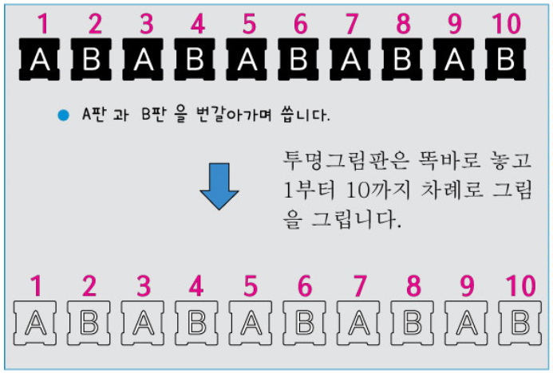
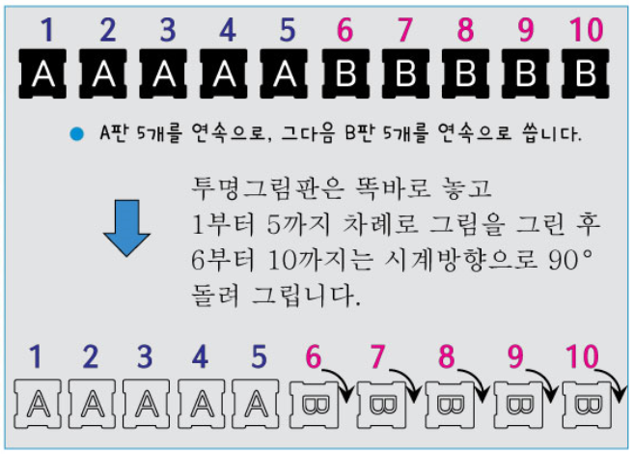
[ 해구와 산을 선택한 경우 ]
[ 섬을 선택한 경우 ]

Slide 7
해구와 산을 선택한 경우
1. A , B 투명판 오른쪽 위 빈 칸에 다음과 같이 숫자를 씁니다.

Slide 8
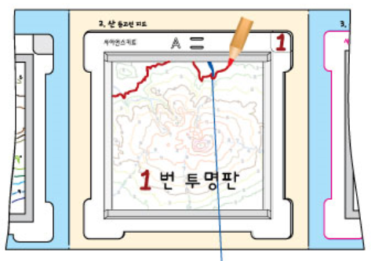
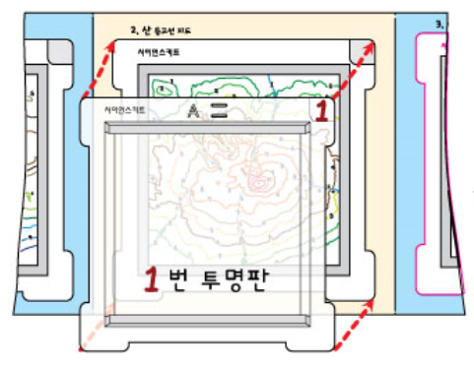
해구와 산을 선택한 경우
1번 투명판을 등고선 지도에
잘 맞추어 올려 놓습니다.
3. 유성펜으로 1번 선을 따라 그립니다.
산 골짜기를 따라 흐르는 물도 같이 표현합니다 ★
(산 등고선을 선택한 경우)

Slide 9
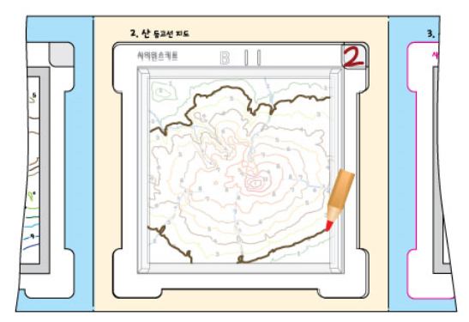
해구와 산을 선택한 경우
여러 가지 색을 이용하여 자유롭게 표현해 봅니다. ( 푸른 산, 단풍이 든 산, 검푸른 해구 등… )
4. 2번 투명판에 등고선 2번을 그립니다.
5. 같은 방법으로 10번 투명판까지 그림을 그립니다.
** 그림을 수정 할 때에는 알콜솜으로 펜을 닦아 내고 마른 후 다시 그림을 그립니다.

Slide 10
섬을 선택한 경우
1. A , B 투명판 오른쪽 위 빈 칸에 다음과 같이 숫자를 씁니다.

Slide 11
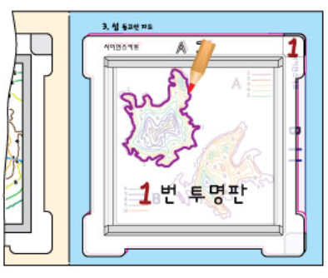
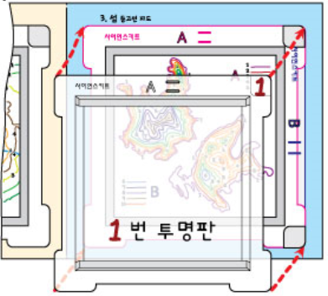
섬을 선택한 경우
2. 1번 투명판을 등고선 지도에
잘 맞추어 올려 놓습니다.
3. 유성펜으로 1번 선을 따라 그립니다.

Slide 12
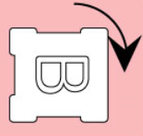
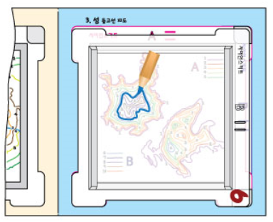
섬을 선택한 경우
4. 2번 투명판에 등고선 2번 그림을 그립니다.
5. 같은 방법으로 5번까지 그립니다.
6. 6번 투명판부터는 등고선 지도는
그대로 두고, 투명 그림판만 오른쪽으로 90도
돌려서 그림을 그립니다.
7. 10번 투명판까지 6번과 같은 방법으로
그림을 그립니다 .

Slide 13
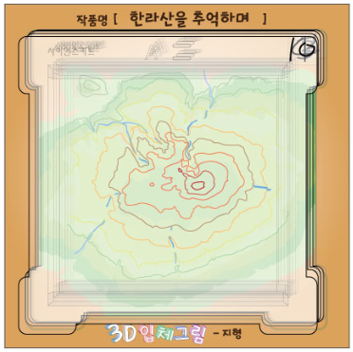
실험방법
[ 투명 그림판 쌓아 완성하기]
1. 1번 투명판이 맨 아래, 10번 투명판이 맨 위로 오도록 차례대로 쌓아 입체그림이 잘 완성되었는지 확인합니다.
2. 1번 투명판 아래에 양면테이프를 두 군데 정도 붙이고
선택한 등고선 뒷면에 있는 배경그림에 맞추어 붙입니다.
활동지는 배경그림이 위로 오도록 다시 잘 접거나 원하는
배경그림 페이지만 잘라 사용합니다.
3. 배경그림에 붙인 1번 투명판을 바닥이 평평한 곳에 잘 놓고
그 위로 2번, 3번 ~ 10번 투명판까지 쌓아 올리면 완성됩니다.
＃ 해구와 산을 선택한 경우 판과 판 사이가 넓어 높은 입체그림 완성
＃ 섬을 선택한 경우 판과 판 사이가 좁아 낮은 입체그림 완성

Slide 14
실험시 주의사항
투명 그림판의 간격은 A와 B를 배열하는 순서로 조절할 수 있습니다. [ 보고서 1쪽 참고]
간격을 조절하려면, 배열을 다르게 하면 됩니다.
2. 유성펜으로 그린 그림을 고치고 싶다면 알콜솜으로 지운 후 말려서 다시 그리면 됩니다.
투명 그림판의 재질은 PET (패트) 입니다. 높은 온도의 물이나 난로 등 고온의 물체에
닿지 않도록 주의합니다.

Slide 15
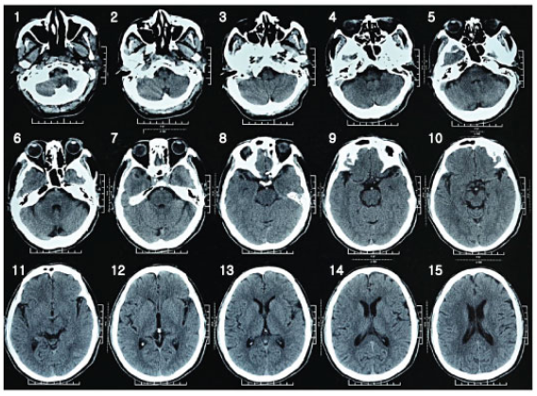
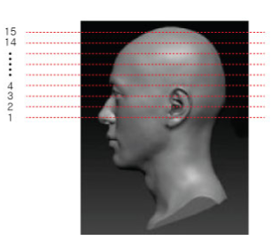
원리학습
오늘의 실험은 높이가 같은 [등고선]을 그린 여러 장의 평면을 이용하여 입체를 표현하는 실험입니다.
우리 주변의 생활과학에서 이러한 예를 많이 찾아볼 수 있답니다.

Slide 16
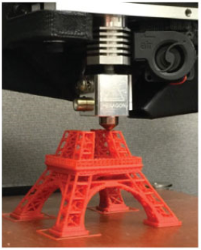
원리학습
CT 촬영 이란 컴퓨터 단층촬영 ( 斷層撮影 , Computed Tomography )을 말하는데 일반 촬영으로
나타낼 수 없는 신체의 단층영상을 기록하여 나타내는 장치입니다.
위 15장의 사진은 오른쪽 사람의 머리를 1번부터 15번 위치로 이동하며 단층촬영 하여 얻은 사진들입니다.
각 높이마다 사진을 찍어 재구성하면 평면이 아닌 입체적인 몸 속의 구조물들을 잘 판단할 수 있습니다.
이러한 이유로 CT촬영은 종양 등의 진단법으로 널리 이용되고 있습니다.
3D 프린터 가 작동되는 모습을 본 경험이 있지요?
노즐에서 녹은 재료가 한 줄씩 나와서 같은 높이의 평면을 만들고
그 위에 또 한 줄씩 쌓여 입체를 만드는 모습도 이와 비슷하지요.
요즘은 3D프린터를 이용하여 못 만드는 것이 없다고 합니다.

Slide 17
[ 3D입체그림 –지형 ]
이 실험에서 사용된 등고선 지도는 어디일까요? 실제 지형을 참고하여 그린 창작지도 입니다.
해 구
산
섬
지상에서 제일 깊은 바다인
마리아나 해구를 참고하여
표현하였습니다.
평균 수심이 7,000~8,000m에
이른다고 합니다.
우리나라 한라산을 참고하여
표현한 등고선 지도입니다.
맨 위의 9번과 10번 투명판을
이용하여 움푹 패인 한라산의
백록담을 표현하였습니다.
골짜기와 능선도 찾아보세요.
우리나라 독도의 동도와 서도를
참고하여 표현하였습니다.
섬의 넓이에 비해 고도가
높지 않아 촘촘하게 쌓아
나타내었습니다.
투명 그림판을 놓는 순서에 따라 높이가 변하므로, 더 높은 섬과 더 낮은 산, 더 완만한 바닷속 지형 등 여러 가지로 응용하여 여러분이 직접 다른 작품에 도전해보세요.

Slide 18
